Slide 1
과목_학년학기_단원 | suhi_p_0401_01
차시명 | 08 수의 크기를 비교해 볼까요
파일명 | suhi_p_0401_01_0008
검토 | 담당
수학팀 | 김윤희
문서 HISTORY
번호 | 버전 | 문서 작성일 | 내용 비고 | 작성자 (내선번호) | 검토자
1 | V 1.0 | 2022.01.05 | 문서 발생 | 김예인
2 | V 1.0 | 2022.01.07 | 1차 검수 |  | 김윤희
3 | V 2.0 | 2022.01.07 | 2차 검수 |  | 김예림
4 | V 2.0 | 2022.01.10 | 문서 수정 | 김윤희
5
6
7
8
9
10
11

Slide 2
학습 단계 | 파일명 | 페이지 정보 | 프레임 수 | 자료 형태 (동영상, 애니메이션, 노래)
 | suhi_p_0401_01_0008.html | 수학 익힘 20~21쪽 | 1 | Html5
총 프레임 수 |  |  | 1

Slide 3

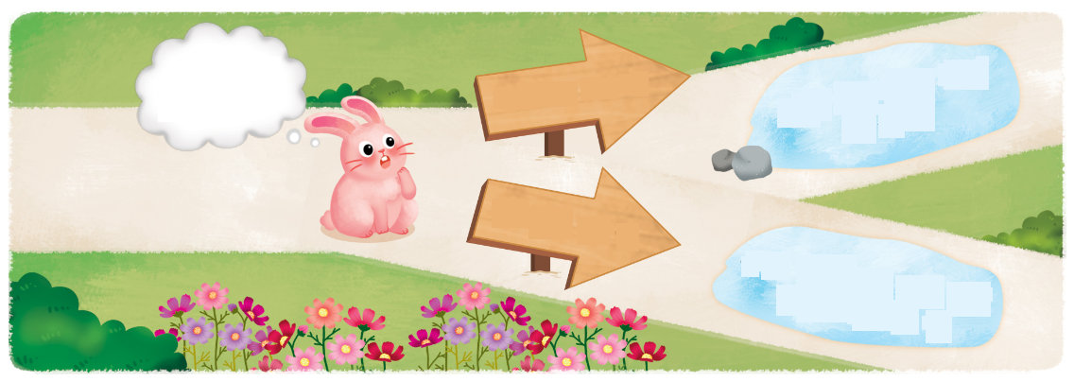
4-1
1. 큰 수
suhi_p_0401_01_0008
08 수의 크기를 비교해 볼까요
Θ Description & Function
수의 크기를 비교해 볼까요 │ 20~21쪽
3
5
개념 정리 페이지
개념 정리
1
2
4
6
#1
수의 크기
비교 방법
자리 수가
다를 때
자리 수가 많은 쪽이
더 큰 수
자리 수가
같을 때
높은 자리부터
비교하여
큰 쪽이 더 큰 수
삽화 파일명 | content.png 그림 내의 텍스트 지우고 새로 써 주세요. 수학(박) 4-1 지도서\app\resource\contents_sub\lesson01\ops\ms_lesson01\images\ms_41_1_07_01_01

Slide 4









4-1
1. 큰 수
suhi_p_0401_01_0008
08 수의 크기를 비교해 볼까요
Θ Description & Function
수의 크기를 비교해 볼까요 │ 20~21쪽
3
5
풀 팝업창(다음 슬라이드)
풀이 확인 팝업창(#1 풀 팝업창 다음 슬라이드)
답 칸 클릭하면 답 나타남. 정답 확인 버튼은 정답 가리기로 토글 됨.
개념 정리
1
2
4
6
두 수의 크기를 비교하여 안에 , , 를 알맞게 써넣으세요.
<
984000
986000
35억 4000만
3540000000
#2
#3
#1

Slide 5



4-1
1. 큰 수
suhi_p_0401_01_0008
08 수의 크기를 비교해 볼까요
Θ Description & Function
<쌍둥이 문제 버튼 클릭 시 나타나는 화면>
활동지 다운로드 버튼. 다운로드 되는 파일은 (4-1-1)수학익힘쌍둥이_08차시.hwp
답 칸 클릭하면 답 나타남. 정답 확인 버튼은 정답 가리기로 토글 됨.
두 수의 크기를 비교하여 안에 , , 를 알맞게 써넣으세요.
523000
514000
8억 3000만
8억 3400만
#1
#2

Slide 6

4-1
1. 큰 수
suhi_p_0401_01_0008
08 수의 크기를 비교해 볼까요
Θ Description & Function
수의 크기를 비교해 볼까요 │ 20~21쪽
3
5
풀 팝업창(다음 슬라이드)
풀이 확인 팝업창(#1 풀 팝업창 다음 슬라이드)
답 칸 클릭하면 답 나타남. 정답 확인 버튼은 정답 가리기로 토글 됨.
개념 정리
1
2
4
6
두 수의 크기를 비교하여 안에 , , 를 알맞게 써넣으세요.
984000
986000
풀이
=
35억 4000만
3540000000
6자리 수로 같으므로 높은 자리 수부터 차례로 비교하면 986000이 더 큽니다.
3540000000은 35억 4000만입니다.

Slide 7

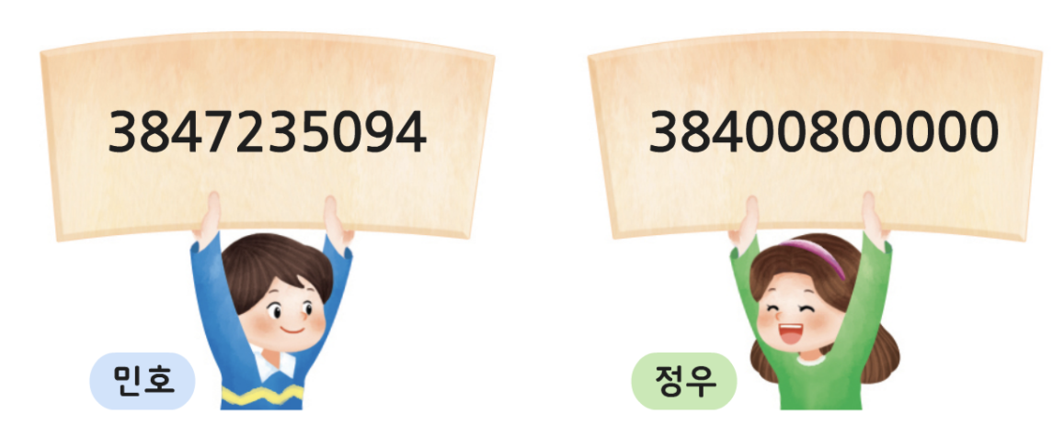
4-1
1. 큰 수
suhi_p_0401_01_0008
08 수의 크기를 비교해 볼까요
Θ Description & Function
수의 크기를 비교해 볼까요 │ 20~21쪽
3
5
풀 팝업창(다음 슬라이드)
풀이 확인 팝업창(#1 풀 팝업창 다음 슬라이드)
답 칸 클릭하면 답 나타남. 정답 확인 버튼은 정답 가리기로 토글 됨.
개념 정리
1
2
4
6
더 큰 수를 들고 있는 사람의 이름을 써 보세요.
3847235094
38400800000
민호
정우
정우
#2
#3
#1
삽화 파일명 | bg.png 그림 내의 텍스트 지우고 새로 써 주세요. 수학(박) 4-1 지도서\app\resource\contents_sub\lesson01\ops\ms_lesson01\images\ms_41_1_07_03_01

Slide 8

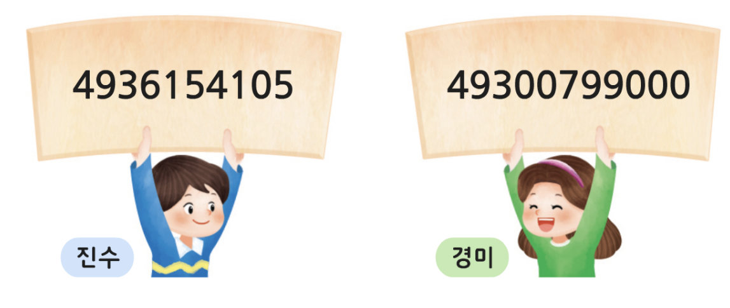
4-1
1. 큰 수
suhi_p_0401_01_0008
08 수의 크기를 비교해 볼까요
Θ Description & Function
<쌍둥이 문제 버튼 클릭 시 나타나는 화면>
텍스트 삭제하고 새로 얹어 주세요.
활동지 다운로드 버튼. 다운로드 되는 파일은 (4-1-1)수학익힘쌍둥이_08차시.hwp
. 답 칸 클릭하면 답 나타남. 정답 확인 버튼은 정답 가리기로 토글 됨.
더 큰 수를 들고 있는 사람의 이름을 써 보세요.
#1
4936154105
49300799000
진수
경미
경미
#2
#3
삽화 파일명 | pop_01_bg.png 수학(박) 4-1 지도서\app\resource\contents_sub\lesson01\ops\ms_lesson01\images\ms_41_1_07_03_01

Slide 9
4-1
1. 큰 수
suhi_p_0401_01_0008
08 수의 크기를 비교해 볼까요
Θ Description & Function
수의 크기를 비교해 볼까요 │ 20~21쪽
3
5
<풀이 확인 버튼 클릭하면 나타나는 화면>
개념 정리
1
2
4
6
더 큰 수를 들고 있는 사람의 이름을 써 보세요.
3847235094
38400800000
풀이
민호가 들고 있는 수는 10자리 수, 정우가 들고 있는 수는 11자리 수이므로 더 큰 수를 들고 있는 사람은 정우입니다.
정우

Slide 10

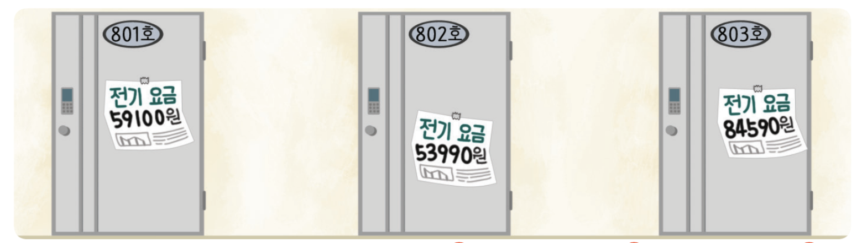
4-1
1. 큰 수
suhi_p_0401_01_0008
08 수의 크기를 비교해 볼까요
Θ Description & Function
수의 크기를 비교해 볼까요 │ 20~21쪽
3
5
풀 팝업창(다음 슬라이드)
2. 풀이 확인 팝업창(#1 풀 팝업창 다음 슬라이드)
3. 답 칸 클릭하면 답 나타남. 정답 확인 버튼은 정답 가리기로 토글 됨.
개념 정리
1
2
4
6
지영이네 아파트의 호수별 전기 요금입니다. 전기 요금이 적은 집부터 차례대로 써 보세요.
801호
802호
803호
전기 요금
59100원
전기 요금
84590원
전기 요금
53990원
802
호,
801
호,
803
호
#1
#2
#3
삽화 파일명 | bg.png 그림 내의 텍스트 지우고 새로 써 주세요. 수학(박) 4-1 지도서\app\resource\contents_sub\lesson01\ops\ms_lesson01\images\ms_41_1_07_04_01

Slide 11
4-1
1. 큰 수
suhi_p_0401_01_0008
08 수의 크기를 비교해 볼까요
Θ Description & Function
<쌍둥이 문제 버튼 클릭 시 나타나는 화면>
활동지 다운로드 버튼. 다운로드 되는 파일은 (4-1-1)수학익힘쌍둥이_08차시.hwp
답 칸 클릭하면 답 나타남. 정답 확인 버튼은 정답 가리기로 토글 됨.
어느 아파트의 호수별 전기 요금입니다. 전기 요금이 많은 집부터 차례대로 써 보세요.
701호 | 702호 | 703호
48200원 | 41000원 | 45300원
701
호,
703
호,
702
호
#1
#2

Slide 12
4-1
1. 큰 수
suhi_p_0401_01_0008
08 수의 크기를 비교해 볼까요
Θ Description & Function
수의 크기를 비교해 볼까요 │ 20~21쪽
3
5
<풀이 확인 팝업창 클릭하면 나타나는 화면>
개념 정리
1
2
4
6
지영이네 아파트의 호수별 전기 요금입니다. 전기 요금이 적은 집부터 차례대로 써 보세요.
801호
802호
803호
전기 요금
59100원
전기 요금
84590원
풀이
전기 요금
53990원
만의 자리 수가 8인 803호가 전기 요금이 가장 많고, 801호와 802호 중에서 천의 자리 수가 9인 801호가 두 번째로 많습니다.
따라서 전기 요금이 적은 집부터 차례대로 써 보면
802호, 801호, 803호입니다.
802호, 801호, 803호

Slide 13

4-1
1. 큰 수
suhi_p_0401_01_0008
08 수의 크기를 비교해 볼까요
Θ Description & Function
수의 크기를 비교해 볼까요 │ 20~21쪽
3
5
풀 팝업창(다음 슬라이드)
풀이 확인 팝업창(#1 풀 팝업창 다음 슬라이드)
답 칸 클릭하면 답 나타남. 정답 확인 버튼은 정답 가리기로 토글 됨.
개념 정리
1
2
4
6
더 큰 수를 찾아 기호를 써 보세요.
㉠ 이백사조 천오십억 칠백만
㉡ 조가 204개, 억이 150개, 만이 9760개인 수
ㄱ
ㄴ
㉠
ㄱ
#1
#2
#3

Slide 14
4-1
1. 큰 수
suhi_p_0401_01_0008
08 수의 크기를 비교해 볼까요
Θ Description & Function
<쌍둥이 문제 버튼 클릭 시 나타나는 화면>
활동지 다운로드 버튼. 다운로드 되는 파일은 (4-1-1)수학익힘쌍둥이_08차시.hwp
풀이 확인 팝업창 (다음 슬라이드)
답 칸 클릭하면 답 나타남. 정답 확인 버튼은 정답 가리기로 토글 됨.
더 큰 수를 찾아 기호를 써 보세요.
㉠ 삼백오조 이천삼백억 칠천사백만
㉡ 조가 305개, 억이 1040개, 만이 8640개인 수
ㄱ
ㄴ
㉠
ㄱ
#2
#3
#1

Slide 15

4-1
1. 큰 수
suhi_p_0401_01_0008
08 수의 크기를 비교해 볼까요
Θ Description & Function
<쌍둥이 문제의 풀이 확인 버튼 클릭 시 나타나는 화면>
더 큰 수를 찾아 기호를 써 보세요.
㉠ 삼백오조 이천삼백억 칠천사백만
㉡ 조가 305개, 억이 1040개, 만이 8640개인 수
ㄱ
풀이
ㄴ
㉠ 305조 2300억 7400만
305230074000000
㉡ 305조 1040억 8640만
305104086400000
따라서 천억의 자리 수를 비교하면 2>1이므로 더 큰 수는 ㉠ 입니다.
ㄱ
ㄴ
㉠
ㄱ
ㄱ

Slide 16
4-1
1. 큰 수
suhi_p_0401_01_0008
08 수의 크기를 비교해 볼까요
Θ Description & Function
수의 크기를 비교해 볼까요 │ 20~21쪽
3
5
<풀이 확인 버튼 클릭하면 나타나는 화면>
개념 정리
1
2
4
6
더 큰 수를 찾아 기호를 써 보세요.
㉠ 이백사조 천오십억 칠백만
㉡ 조가 204개, 억이 150개, 만이 9760개인 수
ㄱ
풀이
ㄴ
㉠ 204조 1050억 700만
204105007000000
㉡ 204조 150억 9760만
204015097600000
따라서 천억의 자리 수를 비교하면 1>0이므로 더 큰 수는 ㉠ 입니다.
ㄱ
ㄴ
㉠
ㄱ

Slide 17
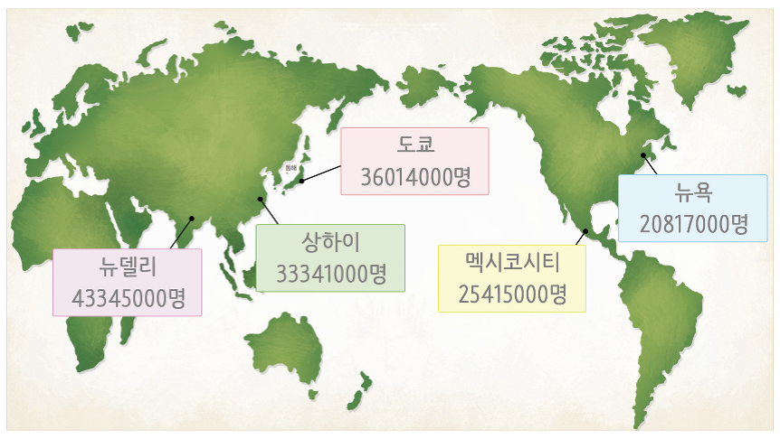


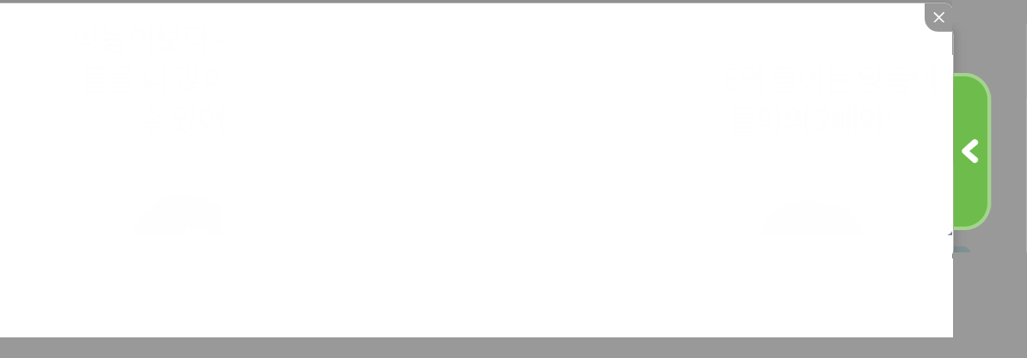

4-1
1. 큰 수
suhi_p_0401_01_0008
08 수의 크기를 비교해 볼까요
Θ Description & Function
수의 크기를 비교해 볼까요 │ 20~21쪽
3
5
대발문 팝업 형태. 대발문 팝업이 열렸을 때 보이는 화면입니다. 팝업은 약 3초 정도 열려있다가 닫힙니다.
개념 정리
1
2
4
6
도쿄
36014000명
#1
#1
뉴욕
20817000명
2035년 도시별 예상 인구수를 나타낸 것입니다. 지도에 나타낸 도시 중 2035년에 인구가 가장 많을 것으로 예상되는 도시 두 곳을 찾아 써 보세요.
상하이
33341000명
뉴델리
43345000명
멕시코시티
25415000명
[출처: 통계청, 2019]
뉴델리
,
도쿄

Slide 18
4-1
1. 큰 수
suhi_p_0401_01_0008
08 수의 크기를 비교해 볼까요
Θ Description & Function
수의 크기를 비교해 볼까요 │ 20~21쪽
3
5
대발문 팝업 형태. 대발문 팝업이 닫혔을 때 보이는 화면입니다.
풀 팝업창(다음 슬라이드)
풀이 확인 팝업창(#2 풀 팝업창 다음 슬라이드)
답 칸 클릭하면 답 나타남. 정답 확인 버튼은 정답 가리기로 토글 됨.
개념 정리
1
2
4
6
도쿄
36014000명
#1
뉴욕
20817000명
상하이
33341000명
뉴델리
43345000명
멕시코시티
25415000명
[출처: 통계청, 2019]
뉴델리
,
#2
도쿄
#3
#4
삽화 파일명 | bg.png 그림 내의 텍스트 지우고 새로 써 주세요. 수학(박) 4-1 지도서\app\resource\contents_sub\lesson01\ops\ms_lesson01\images\ms_41_1_07_06_01

Slide 19
4-1
1. 큰 수
suhi_p_0401_01_0008
08 수의 크기를 비교해 볼까요
Θ Description & Function
<쌍둥이 문제 버튼 클릭 시 나타나는 화면>
활동지 다운로드 버튼. 다운로드 되는 파일은 (4-1-1)수학익힘쌍둥이_08차시.hwp
답 칸 클릭하면 답 나타남. 정답 확인 버튼은 정답 가리기로 토글 됨.
인구가 많은 나라부터 순서대로 써 보세요.
나라 | 멕시코 | 인도 | 중국
인구수(명) | 125320000 | 1298040000 | 1392730000
[출처: 통계청, 2019]
중국
,
,
인도
멕시코
#1
#2

Slide 20
4-1
1. 큰 수
suhi_p_0401_01_0008
08 수의 크기를 비교해 볼까요
Θ Description & Function
수의 크기를 비교해 볼까요 │ 20~21쪽
3
5
<풀이 확인 버튼 클릭하면 나타나는 화면>
개념 정리
1
2
4
6
도쿄
36014000명
뉴욕
20817000명
풀이
상하이
33341000명
뉴델리
43345000명
멕시코시티
25415000명
자리 수가 모두 같으므로 높은 자리 수부터 차례대로 비교하면
2035년에 인구가 가장 많을 것으로 예상되는 도시 두 곳은 뉴델리와 도쿄입니다.
[출처: 통계청, 2019]
뉴델리
,
도쿄

Slide 21

4-1
1. 큰 수
suhi_p_0401_01_0008
08 수의 크기를 비교해 볼까요
Θ Description & Function
수의 크기를 비교해 볼까요 │ 20~21쪽
3
5
풀 팝업창(다음 슬라이드)
풀이 확인 팝업창(#1 풀 팝업창 다음 슬라이드)
답 칸 클릭하면 답 나타남. 정답 확인 버튼은 정답 가리기로 토글 됨.
개념 정리
1
2
4
6
ㅁ 안에는 0부터 9까지의 수가 들어갈 수 있습니다. 두 수의 크기를 비교하여 안에 , , 를 알맞게 써넣으세요.
341596428290
3415 6379800
#1
#2
#3

Slide 22
4-1
1. 큰 수
suhi_p_0401_01_0008
08 수의 크기를 비교해 볼까요
Θ Description & Function
<쌍둥이 문제 버튼 클릭 시 나타나는 화면>
활동지 다운로드 버튼. 다운로드 되는 파일은 (4-1-1)수학익힘쌍둥이_08차시.hwp
풀이 확인 팝업창 (다음 슬라이드)
답 칸 클릭하면 답 나타남. 정답 확인 버튼은 정답 가리기로 토글 됨.
ㅁ 안에는 0부터 9까지의 수가 들어갈 수 있습니다. 두 수의 크기를 비교하여 안에 , , 를 알맞게 써넣으세요.
427191862700
4271 1358492
#2
#3
#1

Slide 23
4-1
1. 큰 수
suhi_p_0401_01_0008
08 수의 크기를 비교해 볼까요
Θ Description & Function
<쌍둥이 문제의 풀이 확인 버튼 클릭 시 나타나는 화면>
ㅁ 안에는 0부터 9까지의 수가 들어갈 수 있습니다. 두 수의 크기를 비교하여 안에 , , 를 알맞게 써넣으세요.
풀이
427191862700
4271 1358492
두 수의 자리 수는 12자리 수로 같습니다. 가장 높은 자리부터 차례로 비교하면 일억의 자리까지 같고 안에 9를 넣어도 왼쪽 수의 십만 자리 수가 더 크므로 왼쪽 수가 더 큽니다.

Slide 24
4-1
1. 큰 수
suhi_p_0401_01_0008
08 수의 크기를 비교해 볼까요
Θ Description & Function
수의 크기를 비교해 볼까요 │ 20~21쪽
3
5
<풀이 확인 버튼 클릭하면 나타나는 화면>
개념 정리
1
2
4
6
ㅁ 안에는 0부터 9까지의 수가 들어갈 수 있습니다. 두 수의 크기를 비교하여 안에 , , 를 알맞게 써넣으세요.
풀이
341596428290
3415 6379800
두 수의 자리 수는 12자리 수로 같습니다. 가장 높은 자리부터 차례로 비교하면 일억의 자리까지 같고 안에 9를 넣어도 왼쪽 수의 십만 자리 수가 더 크므로 왼쪽 수가 더 큽니다.

